Slide 1

Bayesova statistika s programskim jezikom Stan Erik Štrumbelj Jure Demšar
30. 5. 2019

Slide 2
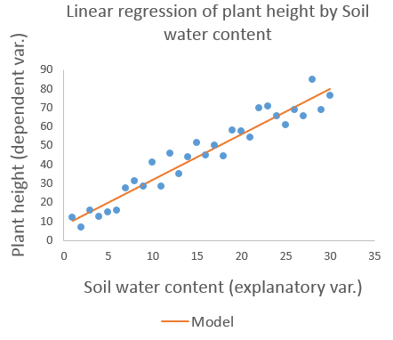
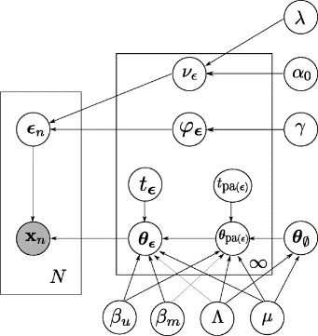
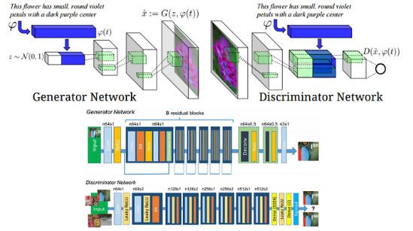
Zakaj naj mi bo mar za probabilistično programiranje?
uporabna statistika
probabilistični grafični modeli
Temelj statističnega modeliranja in probabilističnega strojnega učenja.
Prihodnost “podatkovnega inženirstva”.
Obvezno orodje za vsakega, ki se želi resno ukvarjati s kvantitativno analizo podatkov!
(generativno) globoko učenje

Slide 3

Oris vsebine
1 Negotovost in probabilistično razmišljanje,
2 statistično modeliranje,
3 probabilistično programiranje,
4 programski jezik Stan,
5 praktični del.
Predpostavljamo znanje programiranja in osnovno razumevanje verjetnosti.

Slide 4
Interaktivni test opreme za delavnico

Slide 5
1 del
Negotovost in probabilistično razmišljanje

Slide 6
Q: Ali bo naslednji teden v Ljubljani deževalo?

Slide 7
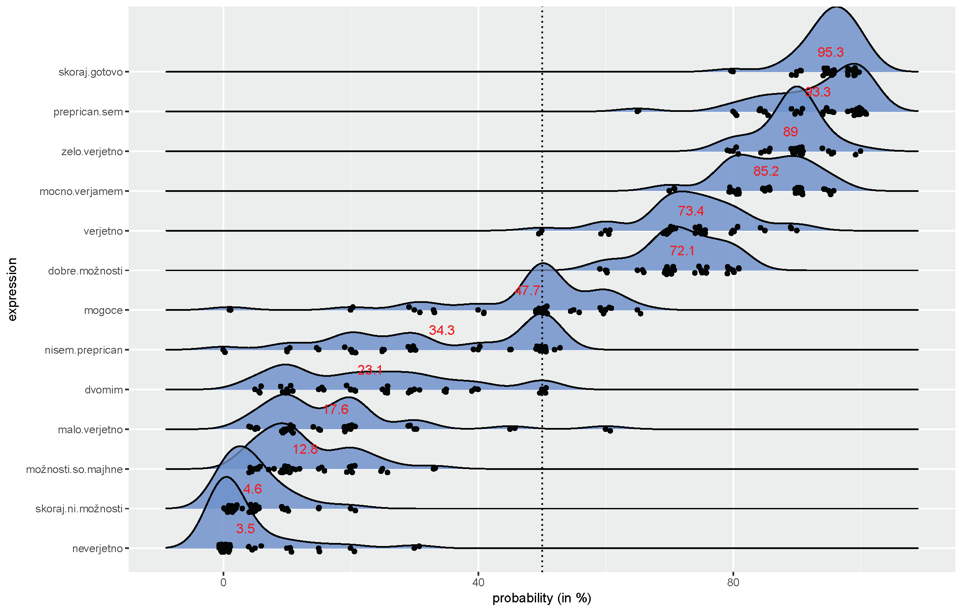
Probabilistični izrazi v naravnem jeziku

Slide 8
Q: Kako toplo (°C) bo jutri opoldne v Ljubljani?

Slide 9
Naravni jezik je nekonsistenten, nenatačnen in premalo ekspresiven za resno kvantitativno delo!
Dobra novica Primeren jezik so že razvili!
Slaba novica Gre za teorijo verjetnosti – matematiki se ne moremo izogniti.
Dobra novica Ni se nam potrebno naučiti niti vse dodiplomske verjetnosti¹ – potrebujemo je verjetnost kot jezik, računal pa bo računalnik.
¹ Kar pa ne pomeni, da nam ne bo koristilo! Verjetnost je osnova kvantitativne analize podatkov.

Slide 10
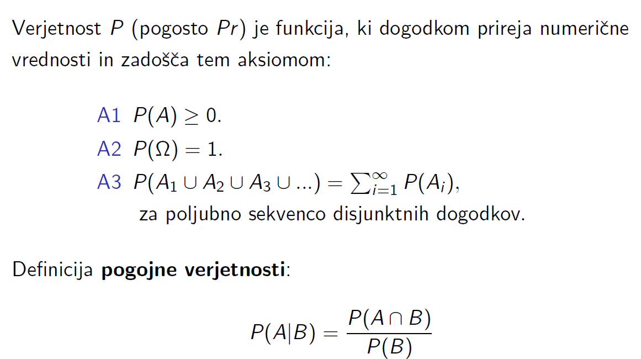
Gramatika verjetnosti

Slide 11
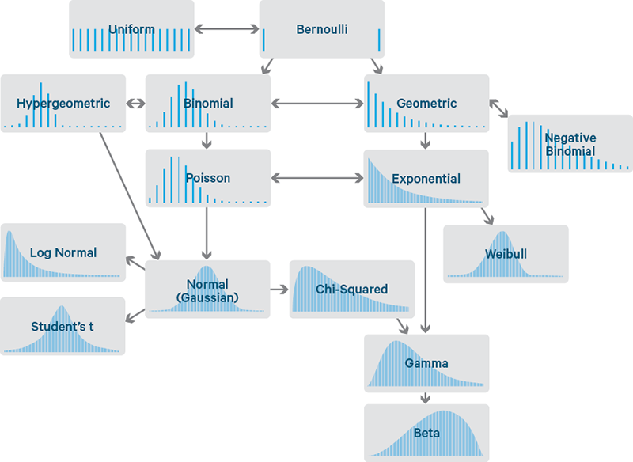
Porazdelitve
Porazdelitve so elementarni izrazi probabilističnega razmišljanja in
osnovni gradniki statističnih modelov.
Porazdelitve so v skladu s pravili teorije verjetnosti, zato so konsistentne in natančne probabilistične izjave.
Več, kot vemo o porazdelitvah, bolj bogato se lahko izražamo.

Slide 12
Beseda na dan...

Slide 13
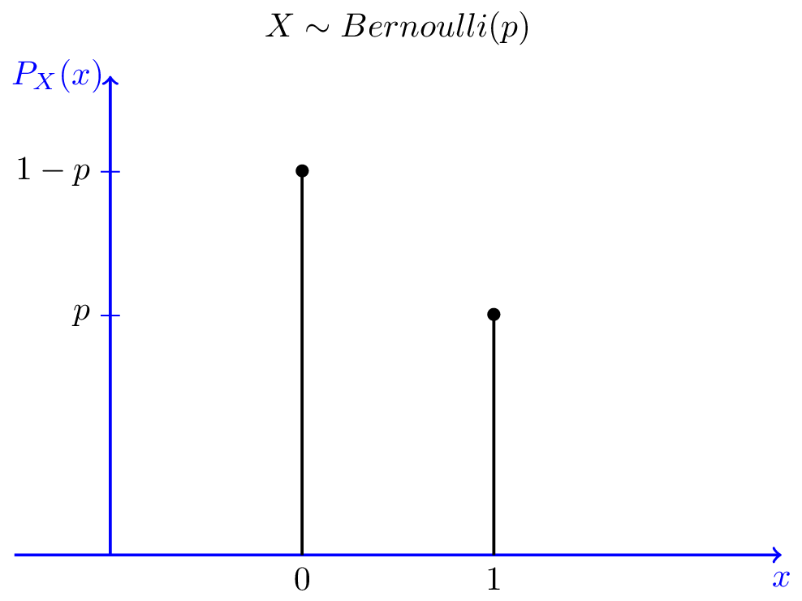
Bernoullijeva porazdelitev
Q: Ali bo naslednji teden v Ljubljani deževalo?

Slide 14
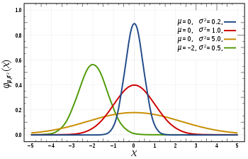
Normalna (Gaussova) porazdelitev

Slide 15
Normalna (Gaussova) porazdelitev
Q: Kako toplo (°C) bo jutri opoldne v Ljubljani?

Slide 16
Normalna (Gaussova) porazdelitev
Q: Kako toplo (°C) je bilo na današnji dan pred 50 leti?

Slide 17
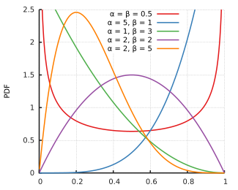
Porazdelitev Beta

Slide 18
Porazdelitev Beta
Q: Kolikšna je verjetnost, da naslednji teden v LJ dežuje?

Slide 19
Preizkus probabilističnega razmišljanja
To so izidi 10 metov (morda nepoštenega) konvanca:
c c g c c g c c c g (?)
Q1: Je enajsti met cifra ali grb?
Q2: Kolikšna je verjetnost p, da na tem kovancu pade grb?
Q3: Je kovanec pošten? Poštenost je npr., da je p med 48% and 52%.

Slide 20
V razmislek…
Verjetnost je koherenten in natančen jezik za izražanje negotovosti:
Če ne sledimo zakonom verjetnosti, nas nihče ne bo razumel!
Sicer pa so probabilistične izjave lahko subjektivne ali navidez popolnoma nesmiselne.
Precej naravno nam je, da imamo verjetnostno mnenje o stvareh, ki niso naključne. Naključje je samo eden izmed virov negotovosti (in ne preveč pogost).
Uporaba verjetnosti za izražanje negotovosti je bistvo bayesovskega pogleda na statistišno sklepanje!

Slide 21
2 del
Statistično modeliranje

Slide 22
Model =
Hipoteza, kako so nastali naši podatki.

Slide 23
Ni modeliranja brez modela.

Slide 24
Ne, resno, ni.

Slide 25
Q: Zapišite 1 metodo iz statistike ali strojnega učenja, ki se uporablja za napovedovanje, razpoznavanje vzorcev, gručenje, testiranje hipotez, ipd.

Slide 26
Zaporedje enic in ničel (= podatki):
100100101011011001111111111101
Statistični model (= poskus statistične interpretacije):
Zaporedje je nastalo s 30 neodvisnimi meti kovanca z neznano verjetnostjo enice θ.
Predhodno mnenje o parametrih modela:
Nimam pojma, koliko je θ, zato ne bom izrazil preference do nobene vrednosti θ.
Statistično sklepanje (= učenje):
Pri vseh the predpostavkah in upoštevajoč zakone verjetnosti, kakšno mora biti moje mnenje o θ, ko vidim podatke?

Slide 27


Zaporedje enic in ničel (= podatki):
100100101011011001111111111101
Statistični model (= poskus statistične interpretacije):
Zaporedje je nastalo s 30 neodvisnimi meti kovanca z neznano verjetnostjo enice θ.
Predhodno mnenje o parametrih modela:
Nimam pojma, koliko je θ, zato ne bom izrazil preference do nobene vrednosti θ.
Statistično sklepanje (= učenje):
Pri vseh the predpostavkah in upoštevajoč zakone verjetnosti, kakšno mora biti moje mnenje o θ, ko vidim podatke?

Slide 28
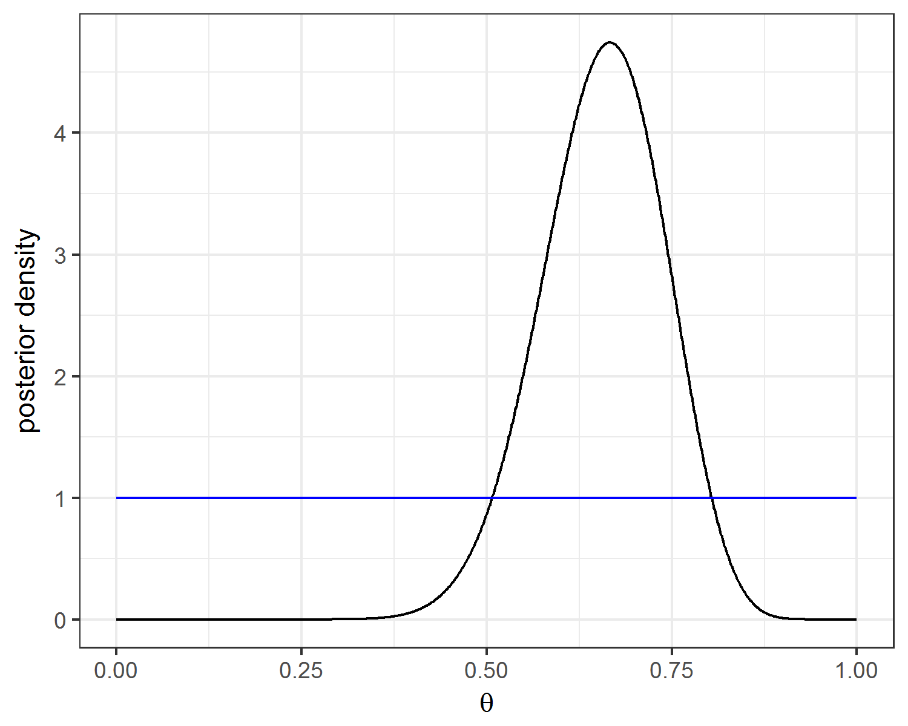
Naše mnenje o θ prej in potem, ko smo videli zaporedje, ki vsebuje 20 enic in 10 ničel.

Slide 29
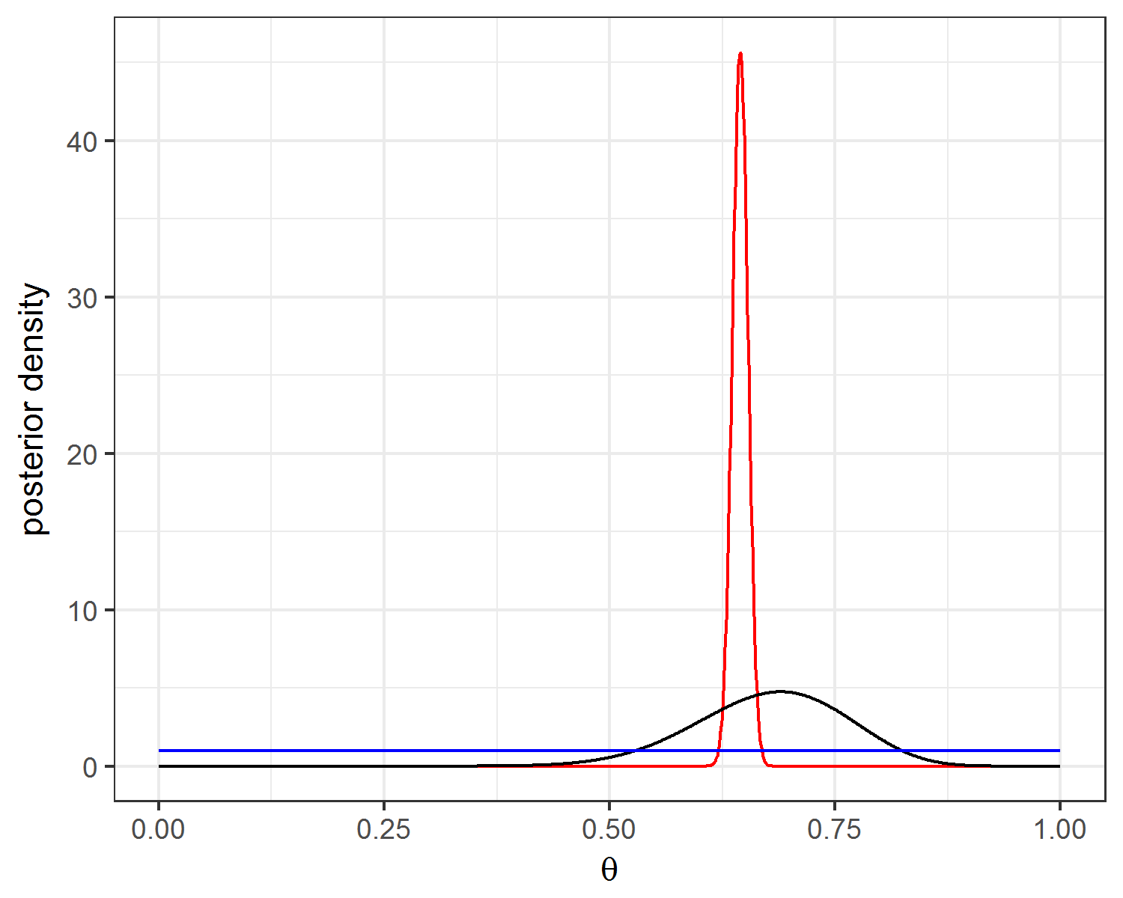
Naše mnenje o θ potem, ko smo videli zaporedje, ki vsebuje 20 enic in 10 ničel.

Slide 30
3 del
Probabilistično programiranje

Slide 31
Probabilistični programski jezik (PPL) je programski jezik, ki je zasnovan za opisovanje probabilističnih modelov in računsko sklepanje iz teh modelov.
Vir: Wikipedia

Slide 32
Probabilistični programski jezik nam omogoča, da se osredotočimo na modeliranje in preskočimo matematične in računske probleme pri sklepanju.

Slide 33
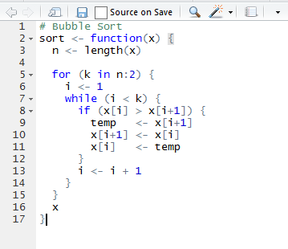
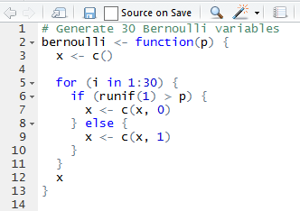
Dva primera imperativnega programiranja

Slide 34
Imperativno programiranje in Statistično modeliranje
# Sklepanje o relativni frekvenci tega zaporedja
100100101011011001111111111101
Podane imamo vhodne podatke in parametre,
sprogramiramo algoritem, ki generira zahtevane izhodne podatke.
Podane imamo vhodne in izhodne podatke,
opišemo generator, ki naj bi generiral podatke,
sklepamo o najbolj verjetnih vrednostih parametrov.

Slide 35
4 del
Programski jezik
Stan

Slide 36

Kaj je Stan?
Orodje za učinkovito statistično modeliranje s pomočjo Bayesove statistike.
Najlažje ga uporabljamo preko vmesnikov (na primer RStan, PyStan, …).
Stan je “compiled” jezik, to pomeni, da se statistični model preslika v c++ kodo, ki se nato pred uporabo prevede.

Slide 37
Osnovni tipi spremenljivk
int – celo število
real – realno število
seznam (array) – seznam celih ali realnih števil
matrika (matrix) – 2D seznam [vrstice, stolpci]
vector – vektor realnih števil (optimiziran seznam)
simplex – vektor pozitivnih realnih števil, ki se seštejejo v 1
(skoraj) vsem spremenljivkam lahko določimo zgornjo in spodnjo mejo
int a;
real b;
int a[10]; real b[n];
int A[10, 10];
vector[n] v;
simplex[n] s;
real<lower=0> sigma;
real<lower=0,upper=1> success_rate;

Slide 38
Obvezni bloki vsakega Stan programa
data – blok v katerem s pomočjo spremenljivk deklariramo vhodne podatke. Vrednosti vhodnih podatkov pripravi uporabnik/razvijalec.
parameters – blok v katerem deklariramo parametre, ki jih želimo oceniti (kateri parametri našega statističnega modela nas zanimajo).
model – opis statističnega modela
/*
Primer komentarja, ki obsega
več vrstic.
*/
data {
// tukaj definiramo vhodne podatke
}
parameters {
// parametri modela, ki jih želimo oceniti
}
model {
// sem spada statistično modeliranje
}

Slide 39
Naš prvi model – meti na koš
data
n – število metov
y – rezultat meta (0 – nespešen met, 1 – uspešen)
parameters
theta – parameter Bernoulli distribucije, ki ocenjuje uspešnost
model
predznanje (prior)
opis modela
data {
int<lower=1> n;
int y[n];
}
parameters {
real<lower=0,upper=1> theta;
}
model {
// prior
theta ~ beta(1,1);
for (i in 1:n) {
y[i] ~ bernoulli(theta);
}
}

Slide 40
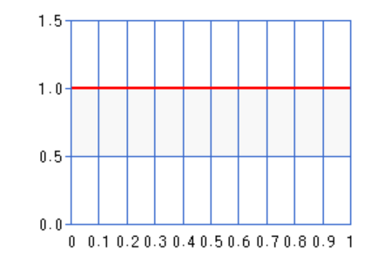
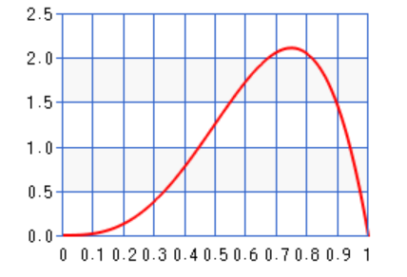
Prior
brez
“flat” porazdelitev na intervalu [-∞, ∞]
beta(4, 2)
beta(1, 1)

Slide 41
5 del
Praktični
primeri

Slide 42
Izjemno kratek uvod v R
Prvi primer naredimo skupaj, pokažem:
kako poganjati pripravljene R skripte (razložim kodo
kako pisati modele,
kako diagnosticirati rezultate in ekstrahirati vrednosti parametrov

Slide 43
Uvodni primer
Prvi primer naredimo skupaj, pokažem:
kako poganjati pripravljene R skripte (razložim kodo
kako pisati modele,
kako diagnosticirati rezultate in ekstrahirati vrednosti parametrov

Slide 44
TODO OPIS PROBLEMOV TER NAMIGI
Bernoulli-beta meti na koš
Normal – temperature 1980-2010 vs 2010+
Linear normal regression – rast temperature od 1900 naprej
Multiple linear normal regression
?Elections modelling

